Slide 1




CHÚ THÍCH
HĐ:
CÁ NHÂN
HĐ:
CẶP ĐÔI
HĐ:
NHÓM

Slide 2


MỤC TIÊU CẦN ĐẠT
Nhận biết được các khái niệm: đồng nhất thức, hằng đẳng thức.
Mô tả được các hằng đẳng thức: bình phương của tổng và hiệu
Vận dụng được các hằng đẳng thức để:
Khai triển biểu thức dưới dạng bình phương của một tổng và hiệu
Viết biểu thức dưới dạng bình phương của một tổng và hiệu
Tính nhanh giá trị biểu thức
Phân tích đa thức thành nhân tử

Slide 3


THIẾT BỊ DẠY HỌC VÀ HỌC LIỆU
GIÁO VIÊN
HỌC SINH
 SGK
 Kế hoạch bài dạy
 Bảng phụ (máy chiếu)
 SGK
 Thước thẳng
 Bảng nhóm.

Slide 4
CẤU TRÚC BÀI HỌC
1
HẰNG ĐẲNG THỨC
2
NHỮNG HẰNG ĐẲNG THỨC ĐÁNG NHỚ
Bình phương của một tổng, một hiệu
Hiệu hai bình phương
Lập phương của một tổng, một hiệu
Tổng, hiệu hai lập phương

Slide 5


TRÒ CHƠI KHỞI ĐỘNG

Slide 6

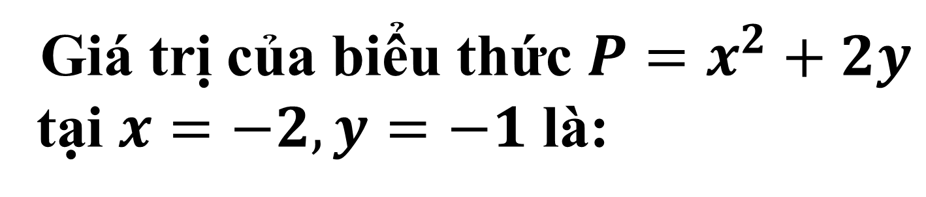
Giá trị của biểu thức $P=x^{2}+2y$
tại $x=−2, y=−1$ là:
A. 2
B. -2
C. -6
D. 6

Slide 7
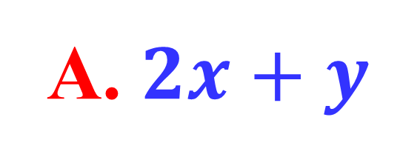
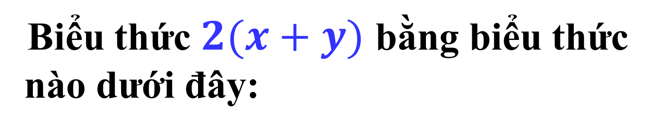
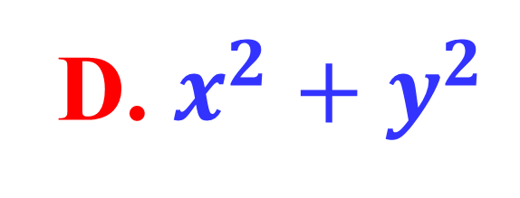
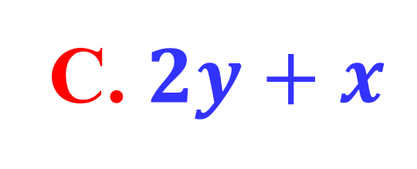
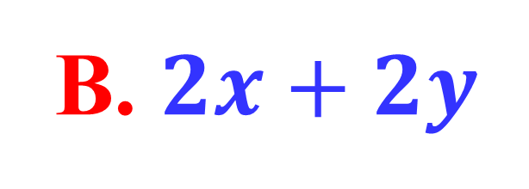
Biểu thức $2(x+y)$ bằng biểu thức
nào dưới đây:
A. $2x+y$
B. $2x+2y$
C. $2y+x$
D. $x^{2}+y^{2}$

Slide 8
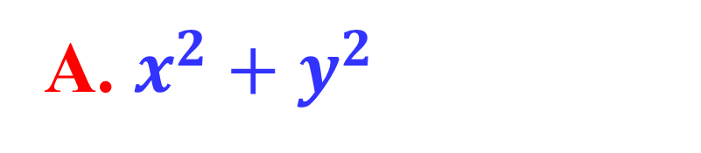
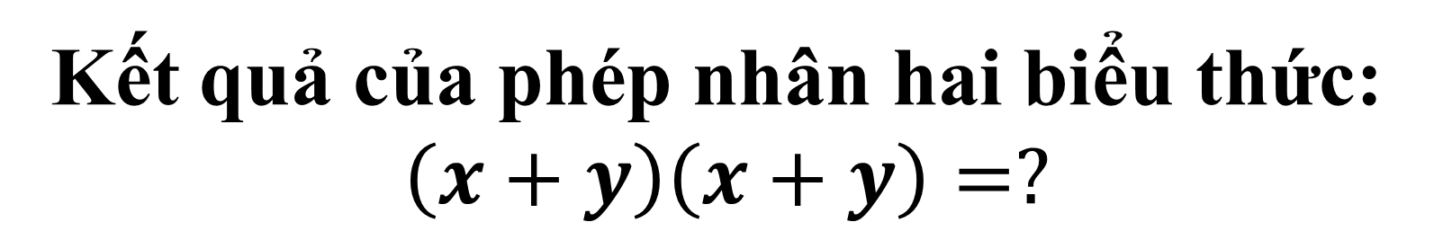
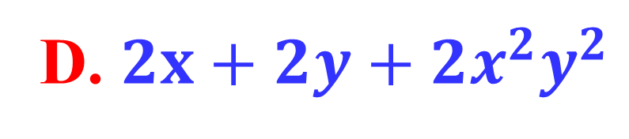
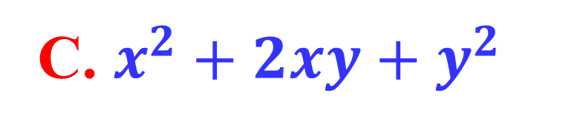
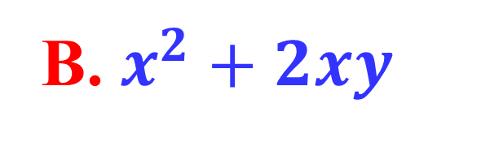
Kết quả của phép nhân hai biểu thức:
$$\left(x+y\right)\left(x+y\right)=?$$
A. $x^{2}+y^{2}$
B. $x^{2}+2xy$
C. $x^{2}+2xy+y^{2}$
D. $2x+2y+{2x}^{2}y^{2}$

Slide 9
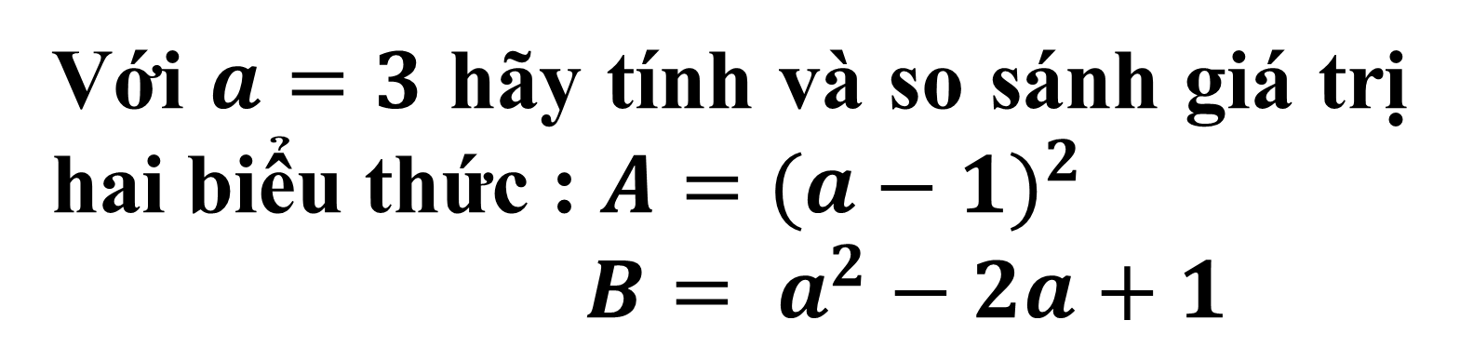

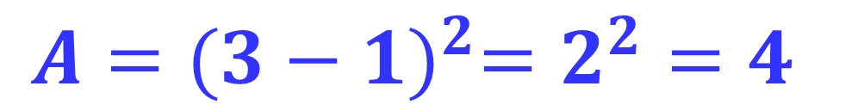
Với $a=3$ hãy tính và so sánh giá trị hai biểu thức : $A={(a−1)}^{2}$
$B= a^{2}−2a+1$
Đáp án:
$A={(3−1)}^{2}=2^{2}=4$
$B= 3^{2}−2.3+1=4$
Vậy A = B

Slide 10
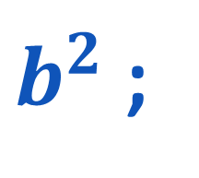
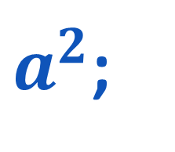


Cho hình vẽ sau: Diện tích các hình
I, II, III, IV lần lượt là bao nhiêu?
$a^{2}$;
$ab$ ;
$b^{2}$ ;
$$ab$$

Slide 11

§3. HẰNG ĐẲNG THỨC ĐÁNG NHỚ
(TIẾT 1)

Slide 12

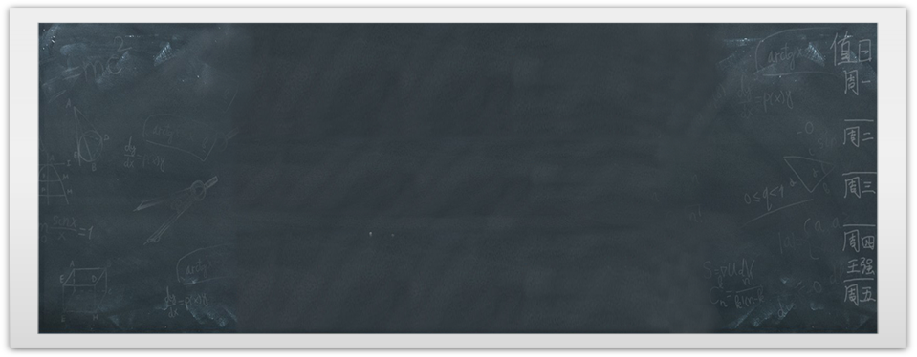

01
MỞ ĐẦU

Slide 13


Cho hình vuông MNPQ như hình vẽ bên dưới
Diện tích hình vuông MNPQ có thể tính được theo những cách nào

Slide 14
02
HÌNH THÀNH KIẾN THỨC
MỞ ĐẦU

Slide 15


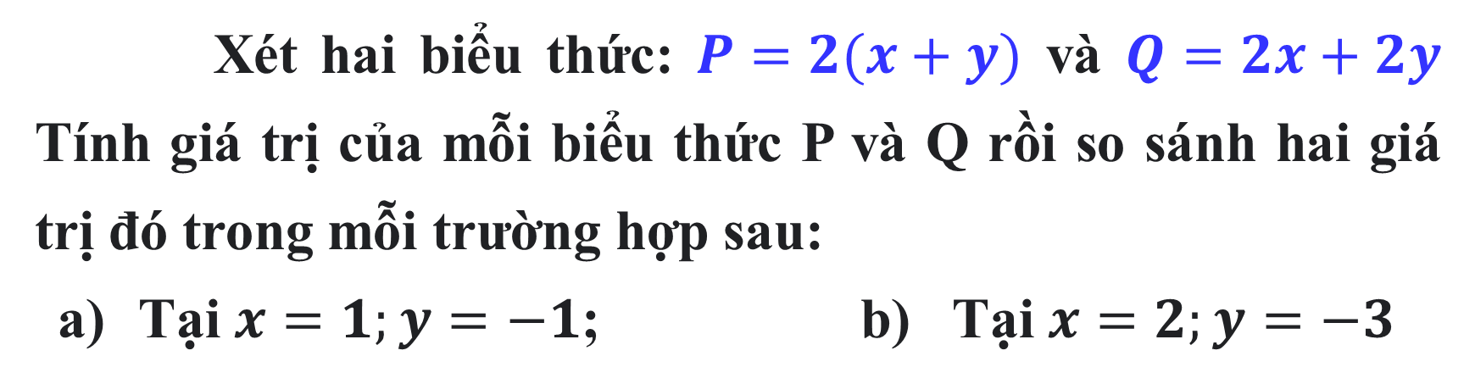
1
Hằng đẳng thức
Xét hai biểu thức: $P=2(x+y)$ và $Q=2x+2y$
Tính giá trị của mỗi biểu thức P và Q rồi so sánh hai giá trị đó trong mỗi trường hợp sau:
Tại $x=1;y=−1$; b) Tại $x=2;y=−3$
Trả lời
a) Thay $x=1;y=−1$ vào P và Q ta được:
$$P=2\left(1−1\right)=0$$
$$P=2.1+2.\left(−1\right)=2−2=0$$

Slide 16



b) Thay $x=2;y=−3$ vào P và Q ta được:
$$P=2\left(2−3\right)=2.\left(−1\right)=−2$$
$$P=2.2+2.\left(−3\right)=4−6=−2$$
Nhận xét: Trong mỗi trường hợp trên giá trị của biểu thức P luôn bằng giá trị biểu thức Q
Nếu hai biểu thức P và Q nhận giá trị như nhau với mọi giá trị của biến thì ta nói P = Q là một đồng nhất thức hay là một hằng đẳng thức.

Slide 17


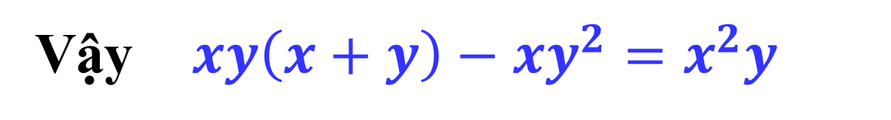
Chẳng hạn: $2\left(x+y\right)=2x+2y$ là một hằng đẳng thức
Hãy lấy thêm một vài ví dụ khác về hằng đẳng thức ?
Ví dụ 1. Chứng minh rằng: $xy\left(x+y\right)−xy^{2}=x^{2}y$
Giải
Ta có: $xy\left(x+y\right)−xy^{2}=x^{2}y+{xy}^{2}−xy^{2}=x^{2}y$
Vậy $xy\left(x+y\right)−xy^{2}=x^{2}y$

Slide 18

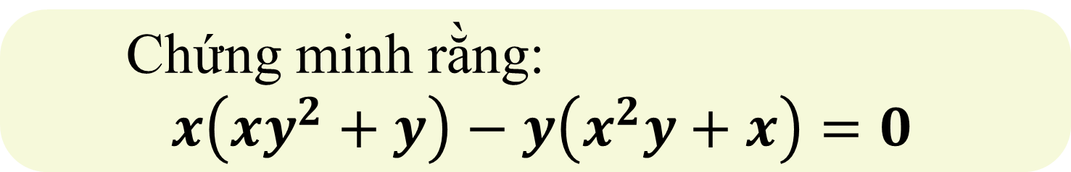
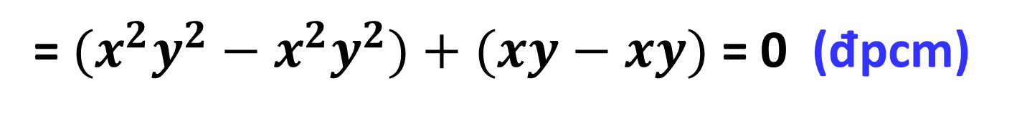
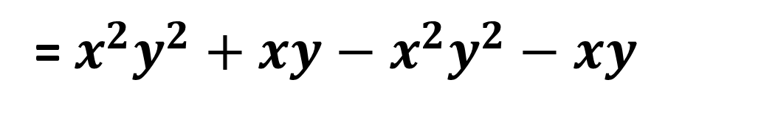
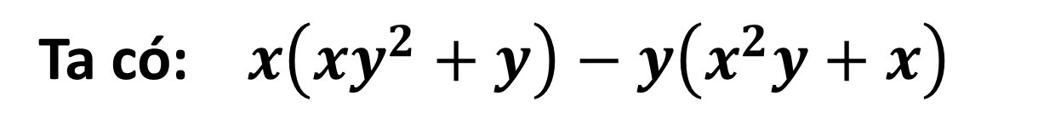
HOẠT ĐỘNG NHÓM
Chứng minh rằng:
$x\left(xy^{2}+y\right)−y\left(x^{2}y+x\right)=0$
1
Giải
Ta có: $x\left(xy^{2}+y\right)−y\left(x^{2}y+x\right)$
= $x^{2}y^{2}+xy−x^{2}y^{2}−xy$
= ${(x}^{2}y^{2}−x^{2}y^{2})+(xy−xy)$ = 0 (đpcm)

Slide 19

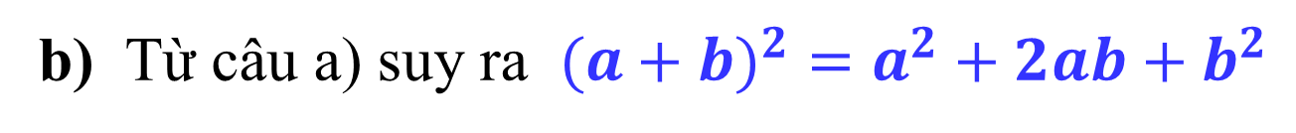
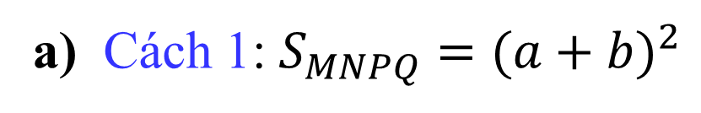
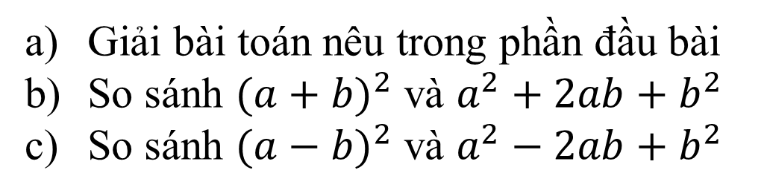
2
Hằng đẳng thức đáng nhớ
1. Bình phương của một tổng, một hiệu
Giải bài toán nêu trong phần đầu bài
So sánh ${(a+b)}^{2}$ và $a^{2}+2ab+b^{2}$
So sánh ${(a−b)}^{2}$ và $a^{2}−2ab+b^{2}$
Trả lời
a) Cách 1: $S_{MNPQ}=({a+b)}^{2}$
Cách 2: $S_{MNPQ}=a^{2}+ab+ab+b^{2}=a^{2}+2ab+b^{2}$
b) Từ câu a) suy ra $({a+b)}^{2}=a^{2}+2ab+b^{2}$

Slide 20

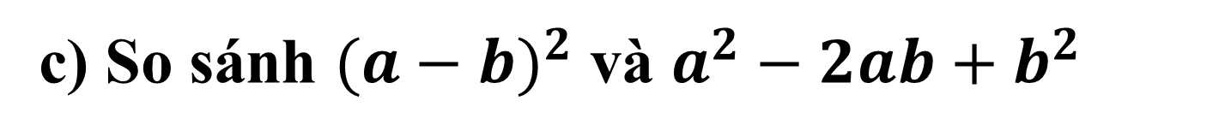
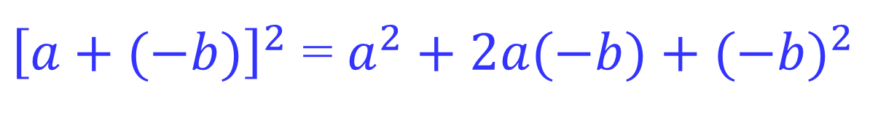
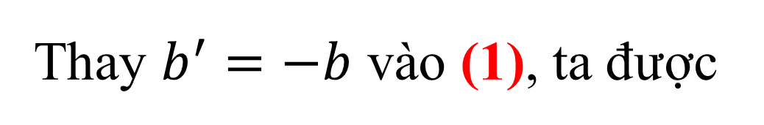
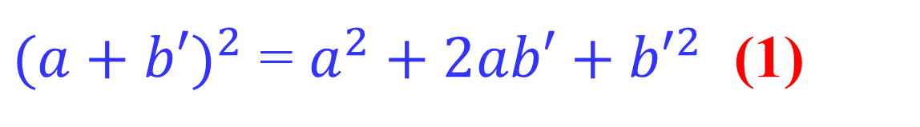
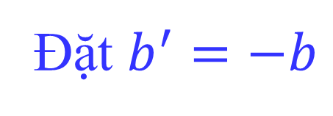
1. Bình phương của một tổng, một hiệu
c) So sánh ${(a−b)}^{2}$ và $a^{2}−2ab+b^{2}$
Đặt $b^{′}=−b$
Áp dụng hằng đẳng thức ở câu b) ta được:
${(a+b′)}^{2}$ = $a^{2}+2ab′+{b′}^{2}$ (1)
Thay $b^{′}=−b$ vào (1), ta được
${\left[a+(−b)\right]}^{2}$ = $a^{2}+2a(−b)+{(−b)}^{2}$
Hay ${(a−b)}^{2}$ = $a^{2}−2ab+b^{2}$ (đpcm)
Còn cách nào khác để so sánh ${(a−b)}^{2}$ và $a^{2}−2ab+b^{2}$

Slide 21
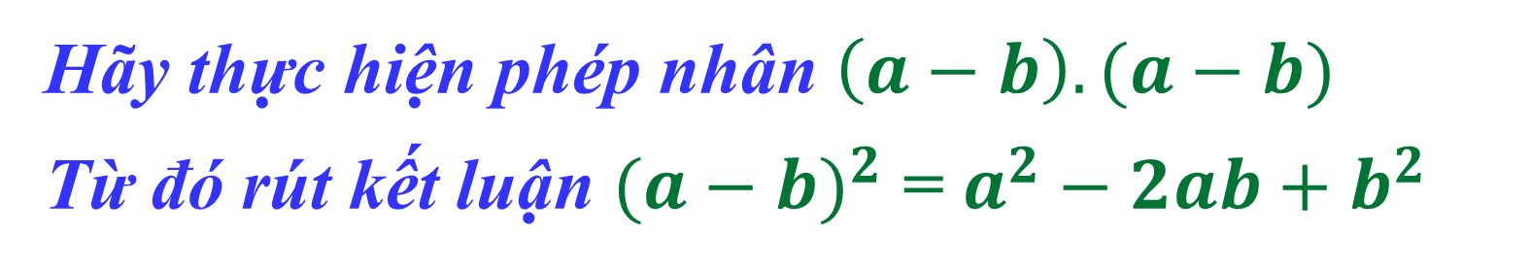

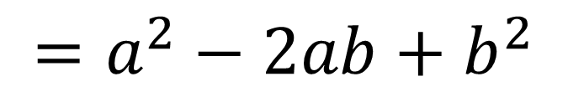
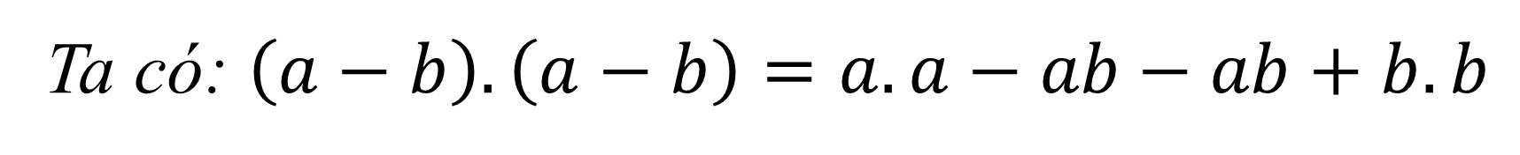
HOẠT ĐỘNG CÁ NHÂN
Hãy thực hiện phép nhân $\left(a−b\right).(a−b)$
Từ đó rút kết luận ${(a−b)}^{2}$ = $a^{2}−2ab+b^{2}$
Giải
Ta có: $\left(a−b\right).\left(a−b\right)=a.a−ab−ab+b.b$
$$=a^{2}−2ab+b^{2}$$
Vậy ${(a−b)}^{2}$ = $a^{2}−2ab+b^{2}$

Slide 22

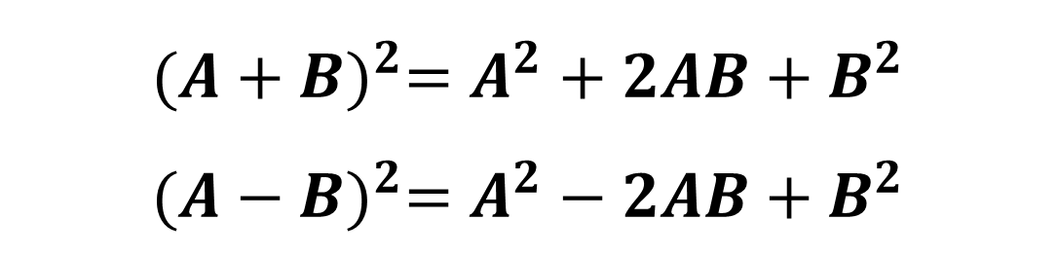
Kết luận
Với hai biểu thức A, B tuỳ ý, ta có:
$${(A+B)}^{2}=A^{2}+2AB+B^{2}$$
$${(A−B)}^{2}=A^{2}−2AB+B^{2}$$
Hãy cho biết ${\left(A−B\right)}^{2}$ và ${\left(B−A\right)}^{2}$ có bằng nhau không? Vì sao?
Chú ý:
$${(A−B)}^{2} ={(B−A)}^{2} =A^{2}−2AB+B^{2}$$

Slide 23
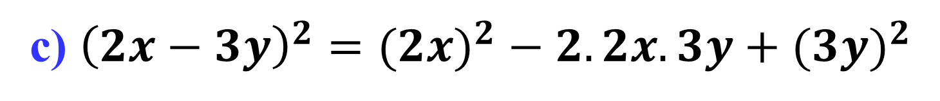
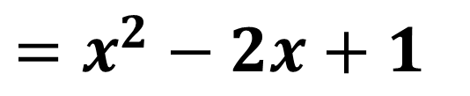
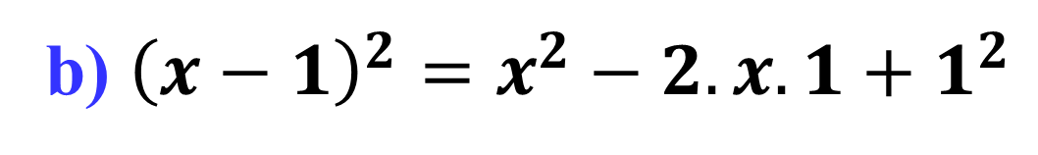
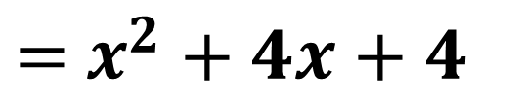
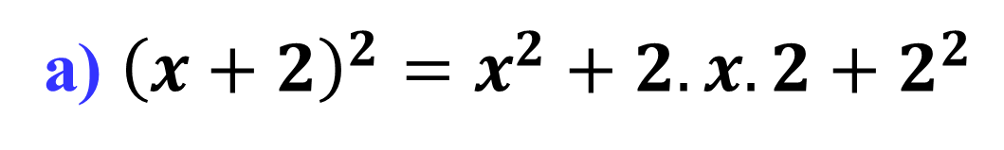
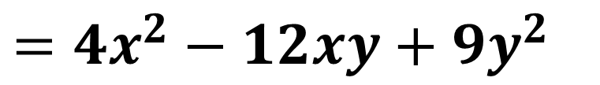
Ví dụ 2. Tính
a) ${\left(x+2\right)}^{2}$ ; b) ${\left(x−1\right)}^{2}$ ; c) ${\left(2x−3y\right)}^{2}$
Giải
a) ${\left(x+2\right)}^{2}=x^{2}+2.x.2+2^{2}$
$=$ $x^{2}+4x+4$
b) ${\left(x−1\right)}^{2}=x^{2}−2.x.1+1^{2}$
$$=x^{2}−2x+1$$
c) ${\left(2x−3y\right)}^{2}=({2x)}^{2}−2.2x.3y+({3y)}^{2}$
$$={4x}^{2}−12xy+{9y}^{2}$$

Slide 24
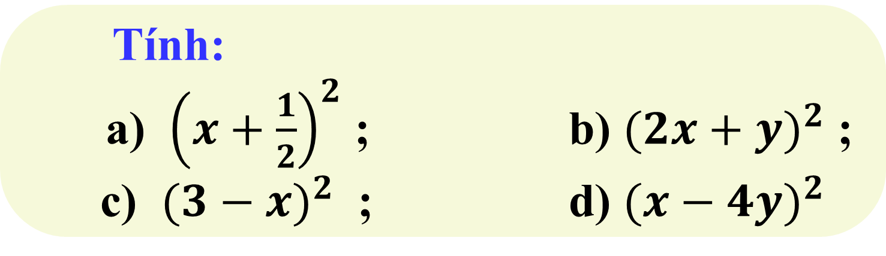
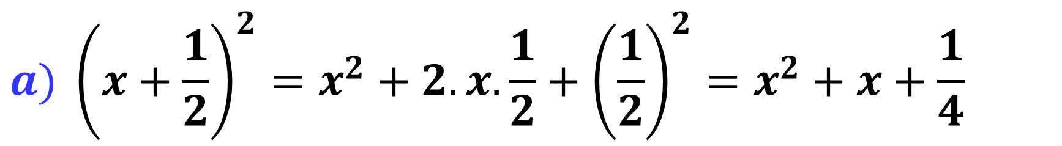
HOẠT ĐỘNG NHÓM
Tính:
a) ${\left(x+\frac{1}{2}\right)}^{2}$ ; b) ${(2x+y)}^{2}$ ;
c) ${(3−x)}^{2}$ ; d) ${(x−4y)}^{2}$
2
Giải
$${a) \left(x+\frac{1}{2}\right)}^{2}=x^{2}+2.x.\frac{1}{2}+{\left(\frac{1}{2}\right)}^{2}=x^{2}+x+\frac{1}{4}$$
${b) (2x+y)}^{2} ={(2x)}^{2}+2.2x.y+y^{2}={4x}^{2}+4xy+y^{2}$

Slide 25

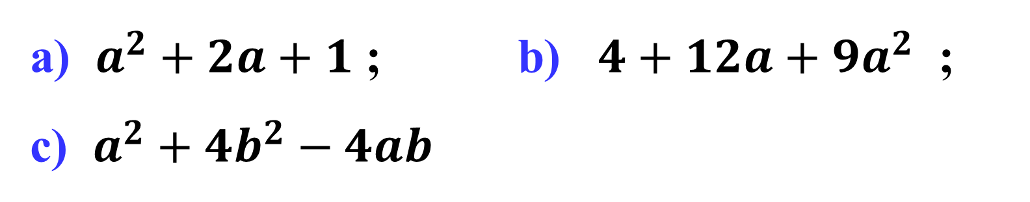
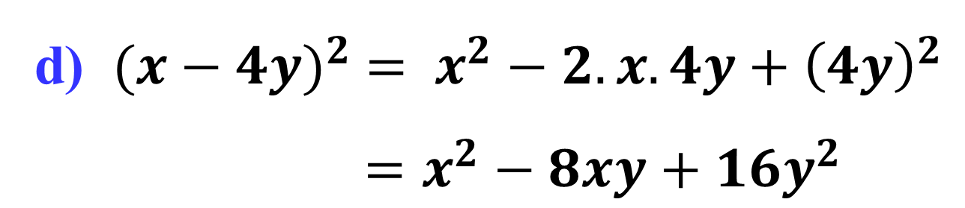
c) ${(3−x)}^{2} =3^{2}−2.3.x+x^{2}=9−6x+x^{2}$
d) ${(x−4y)}^{2} = x^{2}−2.x.4y+{\left(4y\right)}^{2}$
$=x^{2}−8xy+{16y}^{2}$
Ví dụ 3. Viết mỗi biểu thức sau dưới dạng bình phương của một tổng hoặc hiệu
a) $a^{2}+2a+1$ ; b) $4+12a+9a^{2}$ ;
c) $a^{2}+4b^{2}−4ab$

Slide 26
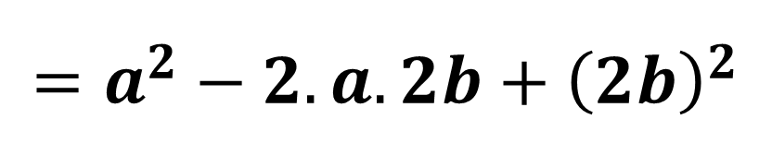
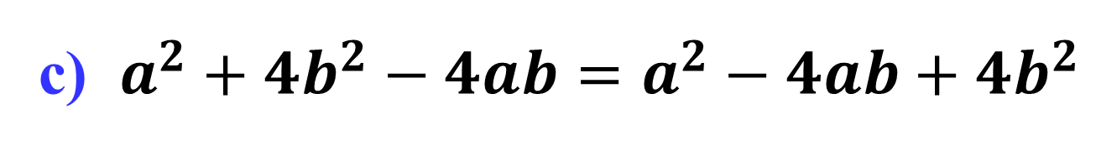
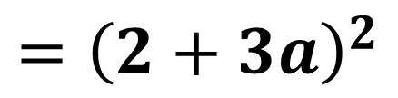
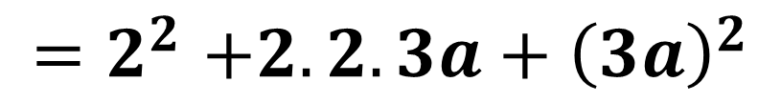
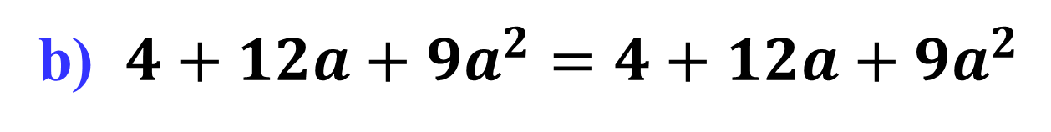
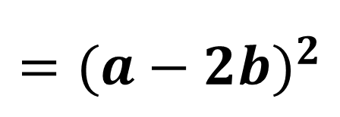
Giải
a) $a^{2}+2a+1=a^{2}+2.a.1+1^{2}={\left(a+1\right)}^{2}$
b) $4+12a+9a^{2}=4+12a+{9a}^{2}$
$${=2}^{2}+2.2.3a+{\left(3a\right)}^{2}$$
$$={\left(2+3a\right)}^{2}$$
c) $a^{2}+4b^{2}−4ab=a^{2}−4ab+{4b}^{2}$
$$=a^{2}−2.a.2b+{\left(2b\right)}^{2}$$
$$={(a−2b)}^{2}$$

Slide 27



HOẠT ĐỘNG CÁ NHÂN
Viết mỗi biểu thức sau dưới dạng bình phương của một tổng hoặc hiệu
a) $y^{2}+y+\frac{1}{4}$ b) $y^{2}+49−14y$
3
Giải
$${a) y}^{2}+y+\frac{1}{4}=y^{2}+2.y.\frac{1}{2}+{\left(\frac{1}{2}\right)}^{2}={\left(y+\frac{1}{2}\right)}^{2}$$
$$b) y^{2}+49−14y=y^{2}−2.y.7+7^{2}={\left(y−7\right)}^{2}$$

Slide 28




Ví dụ 4. Tính nhanh: ${99}^{2}$
Giải
Ta có: ${99}^{2}={(100−1)}^{2} ={100}^{2}−2.100+1$
$=10000−200+1=9801$
Tính nhanh: ${49}^{2}$
4
Giải
Ta có: ${49}^{2}={(50−1)}^{2}={50}^{2}−2.50+1$
$=2500−100+1=2401$

Slide 29





2. Hiệu hai bình phương
Với hai số thực $a, b$ bất kỳ hãy thực hiện phép tính $\left(a−b\right)\left(a+b\right)$
Trả lời
Ta có: $\left(a−b\right)\left(a+b\right)=a.a−a.b+b.a+b.b$
$=a^{2}−ab+ab−b^{2}=a^{2}−b^{2}$
Nhận xét: Ta có: $a^{2}−b^{2}=\left(a−b\right)\left(a+b\right)$
Kết luận
Với hai biểu thức A, B tuỳ ý, ta có:
$$A^{2}−B^{2}=\left(A−B\right)\left(A+B\right)$$

Slide 30


2. Hiệu hai bình phương
Ví dụ 5. Viết mỗi biểu thực sau dưới dạng tích:
a) $x^{2}−4$; b) $4y^{2}−9$.
Giải
a) $x^{2}−4=x^{2}−2^{2}=(x−2)(x+2)$.
b) $4y^{2}−9=(2y)^{2}−3^{2}=(2y−3)(2y+3)$.

Slide 31



HOẠT ĐỘNG CÁ NHÂN
Viết mỗi biểu thức sau dưới dạng tích:
a) $9x^{2}−16$; b) $25−16y^{2}$.
5
Giải
a) $9x^{2}−16$
= ${(3x)}^{2}−{ 4}^{2}$
= $(3x−4)(3x+4)$
b) $25−16y^{2}$
= $5^{2}−{ (4y)}^{2}$
= $(5−4y)(5+4y)$

Slide 32




2. Hiệu hai bình phương
Ví dụ 6. Tính
a) $(x+1)(x−1)$; b) $(2a−3b)(2a+3b)$.
Giải
a) $\left(x+1\right)\left(x−1\right)=x^{2}−1^{2}=x^{2}−1$
b) $\left(2a−3b\right)\left(2a+3b\right)={(2a)}^{2}−{\left(3b\right)}^{2}={4a}^{2}−{9b}^{2}$

Slide 33




HOẠT ĐỘNG NHÓM
Tính:
a) $(a−3b)(a+3b)$; b) $(2x+5)(2x−5)$
c) $(4y−1)(4y+1)$.
6
Giải
a) $\left(a−3b\right)\left(a+3b\right)=a^{2}−{\left(3b\right)}^{2}=$ $a^{2}−{9b}^{2}$
b) $\left(2x+5\right)\left(2x−5\right)={(2x)}^{2}−5^{2}={4x}^{2}−25$
c)$(4y−1)(4y+1)={(4y)}^{2}−1^{2}={16y}^{2}−1$

Slide 34




Ví dụ 4: Tính nhanh: $98.102$.
Giải
Ta có: $98⋅102=\left(100−2\right)\left(100+2\right)$
$={100}^{2}−2^{2}$ $=10000−4=9996$
Tính nhanh $48.52$
5
Giải
Ta có: 48$⋅52=\left(50−2\right)\left(52+2\right)$
$={50}^{2}−2^{2}$ $=2500−4=2496$

Slide 35




3. Lập phương của một tổng, một hiệu
Với $a,b$ là hai số thực bất kì, thực hiện phép tính:
a) $(a+b)(a+b)^{2}$ b) $(a−b)(a−b)^{2}$
Trả lời
a) $(a+b) {\left(a+b\right)}^{2}=$ $(a+b) \left(a^{2}+2ab+b^{2}\right)$
$=$ $a.\left(a^{2}+2ab+b^{2}\right)+b.\left(a^{2}+2ab+b^{2}\right)$
$=$ $a^{3}+2a^{2}b+{ab}^{2}+a^{2}b+2ab^{2}+b^{3}$
$=$ $a^{3}+3a^{2}b+{3ab}^{2}+b^{3}$

Slide 36

3. Lập phương của một tổng, một hiệu
Với $a,b$ là hai số thực bất kì, thực hiện phép tính:
a) $(a+b)(a+b)^{2}$ b) $(a−b)(a−b)^{2}$
Trả lời
b) $(a−b) {\left(a−b\right)}^{2}=$ $(a−b) \left(a^{2}−2ab+b^{2}\right)$
$=$ $a.\left(a^{2}−2ab+b^{2}\right)−b.\left(a^{2}−2ab+b^{2}\right)$
$=$ $a^{3}−2a^{2}b+{ab}^{2}−a^{2}b+2ab^{2}−b^{3}$
$=$ $a^{3}−3a^{2}b+{3ab}^{2}−b^{3}$

Slide 37


Nhận xét: Ta có:
$$(a+b)^{3}=a^{3}+3a^{2}b+3ab^{2}+b^{3}$$
$$(a−b)^{3}=a^{3}−3a^{2}b+3ab^{2}−b^{3}$$
Kết luận
Với hai biểu thức A, B tuỳ ý, ta có:
$${(A+B)}^{3}=A^{3}+3A^{2}B+{3AB}^{2}+B^{3}$$
$${(A−B)}^{3}=A^{3}−3A^{2}B+{3AB}^{2}−B^{3}$$

Slide 38


Tam giác pascal
1
1
1
$$A^{2}±2AB+B^{2}$$
1
2
1
$$A^{3}±3A^{2}B+{3AB}^{2}±B^{3}$$
1
3
3
1
1
4
6
4
1

Slide 39




HOẠT ĐỘNG CÁ NHÂN
Ví dụ 8: Tính:
a) $(x+1)^{3}$ ; b) $(2x+y)^{3}$ ; c) $(x−3y)^{3}$.
Giải
a) $(x+1)^{3}=x^{3}+3⋅x^{2}⋅1+3⋅x⋅1^{2}+1^{3}$
$=x^{3}+3x^{2}+3x+1$
b) $(2x+y)^{3} =(2x)^{3}+3⋅(2x)^{2}⋅y+3⋅(2x)⋅y^{2}+y^{3}$
$$=8x^{3}+12x^{2}y+6xy^{2}+y^{3}\text{.}$$
c) $(x−3y)^{3}=x^{3}−3⋅x^{2}⋅(3y)+3⋅x⋅(3y)^{2}−(3y)^{3}$
$$=x^{3}−9x^{2}y+27xy^{2}−27y^{3}\text{.}$$

Slide 40



Tính:
a) $(3+x)^{3}$ ; b) $(a+2b)^{3}$ ; c) $(2x−y)^{3}$
8
Giải
a) $(3+x)^{3}=3^{3}+3.3^{2}.x+3.3.x^{2}+x^{3}$
$=27+27x+9x^{2}+x^{3}$
b) $(a+2b)^{3}=a^{3}+3.a^{2}.(2b)+3.a.{(2b)}^{2}+{(2b)}^{3}$
$$=a^{3}+6a^{2}b+12ab^{2}+{8b}^{3}$$
c) $(2x−y)^{3}={\left(2x\right)}^{3}−3.{\left(2x\right)}^{2}.y+3.(2x).y^{2}−y^{3}$
$$={8x}^{3}−12x^{2}y+6xy^{2}−y^{3}$$

Slide 41



Ví dụ 9: Viết mỗi biểu thức sau dưới dạng lập phương của một tổng hoặc một hiệu:
a) $x^{3}+6x^{2}+12x+8$ ;
b) $x^{3}−6x^{2}y+12xy^{2}−8y^{3}$.
Giải
a) $x^{3}+6x^{2}+12x+8=x^{3}+3⋅x^{2}⋅2+3.x⋅2^{2}+2^{3}$
$=(x+2)^{3}\text{.}$
b) $x^{3}−6x^{2}y+12xy^{2}−8y^{3}$
$$=x^{3}−3⋅x^{2}⋅(2y)+3⋅x⋅(2y)^{2}−(2y)^{3}=(x−2y)^{3}$$

Slide 42



HOẠT ĐỘNG CẶP ĐÔI
Biểu thức sau dưới dạng lập phương của một hiệu:
$8x^{3}−36x^{2}y+54xy^{2}−27y^{3}$.
9
Giải
$$8x^{3}−36x^{2}y+54xy^{2}−27y^{3}$$
$$=(2{x)}^{3}−3.(2{x)}^{2}.3y+3.\left(2x\right).(3{y)}^{2}−(3{y)}^{3}$$
$$=(2{x−3y)}^{3}$$

Slide 43


HOẠT ĐỘNG CÁ NHÂN
Ví dụ 10: Tính nhanh: ${99}^{3}+3⋅{99}^{2}+3.99+1$.
Giải
Ta có: ${99}^{3}+3⋅{99}^{2}+3⋅99+1$
$$={99}^{3}+3⋅{99}^{2}⋅1+3⋅99⋅1^{2}+1^{3}$$
$$\begin{matrix} & \\ & =\left({\left.99+1\right)}^{3}={100}^{3}=1000000.\right.\end{matrix}$$

Slide 44



Tính nhanh:
${101}^{3}−3.{101}^{2}+3.101−1$.
10
Giải
Ta có: ${101}^{3}−3.{101}^{2}+3.101−1$
$$={101}^{3}−3⋅{101}^{2}⋅1+3⋅101⋅1^{2}−1^{3}$$
$$\begin{matrix} & \\ & =\left({\left.101−1\right)}^{3}={100}^{3}=1000000.\right.\end{matrix}$$

